Slide 1
INTRODUCCIÓN A LA PROGRAMACION EN SERVIDOR

Slide 2

INTRODUCCIÓN
En este módulo se explicará que es Django y parte de su estructura. Esto es elemental comprenderlo para trabajan con este Framework, en los siguientes módulos se entrará en detalle con tareas específicas a realizar con Django para la construcción de un sistema que corre en un servidor.

Slide 3
CONTENIDOS
¿Qué es Django?
MVT
Settings.py
Urls.py
Aplicaciones.

Slide 4
¿QUÉ ES DJANGO?
Django es un framework de Python para realizar desarrollo web, es flexible y muy popular. Django es un Framework web de alto nivel que permite el desarrollo rápido de sitios web seguros y mantenibles, utilizando lenguaje Python. Desarrollado por programadores experimentados, Django se encarga de gran parte de las complicaciones del desarrollo web, por lo que puedes concentrarte en escribir tu aplicación sin necesidad de reinventar la rueda. Es gratuito y de código abierto, tiene una comunidad próspera y activa, una gran documentación y muchas opciones de soporte gratuito y de pago.

Slide 5
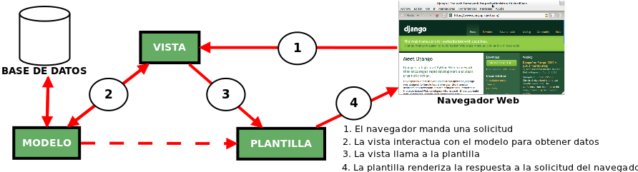
MVT
Django sigue la arquitectura Modelo-Plantilla-Vista (MVT). MVT es un patrón de diseño que comprende componentes clave: modelo, vista y plantilla.

Slide 6
MVT
El modelo es un componente de acceso a los datos que te ayuda a manejar la base de datos y la lógica relacionada con los datos.
La vista ayuda a ejecutar tu lógica de negocio, interactúa con los modelos que llevan los datos y renderiza las plantillas.
La plantilla es la capa de presentación que gestiona la interfaz de usuario.
En Django MVT, el archivo de plantilla que contiene Django Template Language y HTML facilita la creación de sitios dinámicos.

Slide 7
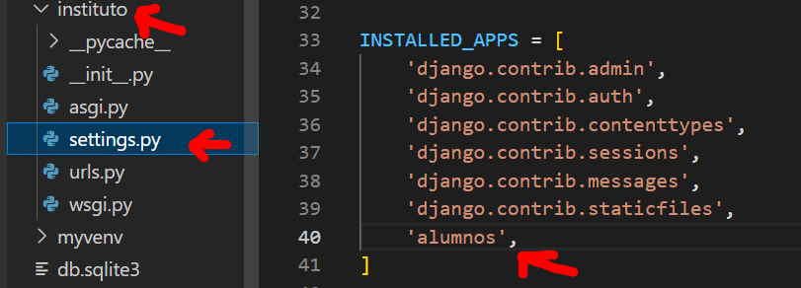
SETTINGS.PY
Parte clave del Framework MVT es el archivo Settings.py. En la imagen se destaca la línea donde se agrega una nueva aplicación (previamente creada con el comando correspondiente). En este archivo se configura la base de datos a usar, carpetas estáticas (Static), rutas para la carpeta de archivos de imágenes de la base de datos (Media), email, idioma, etc.

Slide 8
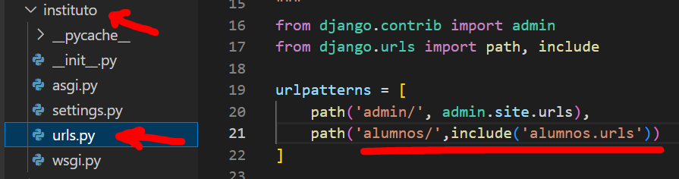
URLS.PY
En el archivo urls.py se escriben las rutas que va a reconocer Django para la ejecución de funciones y su respectiva página HTML. La imagen destaca el path donde se indica que cualquier referencia a elementos que pertenezcan a “alumnos” se resolverá en un archivo de la aplicación alumnos llamado alumnos.urls.

Slide 9
APLICACIONES
Django permite agregar “aplicaciones” (soluciones programadas por usted). Estas App tienen un conjunto de archivos con funciones específicas que tienen que ver con el Framework MVT. En estos archivos se programan funciones de rutas, modelos, asignación de modelos al administrador, formularios, etc.
A continuación, se describen los archivos de una aplicación.

Slide 10
APLICACIONES
__init__.py: archivo especial de Python que indica que el contenido de esta subcarpeta será un módulo.
admin.py: archivo de Django para registrar modelos y poder emplearlos en una aplicación para la gestión de datos.
apps.py: archivo de configuración de la aplicación.
migrations: carpeta para gestión de las migraciones.
models.py: archivo para crear los modelos de la aplicación.
tests.py: archivo para realizar pruebas de la aplicación.
views.py: archivo para crear las funciones y vistas para la lógica de la aplicación. Será la capa de la lógica de negocio que se encarga de conectar la capa del modelo con la de la plantilla.

Slide 11
INTRODUCCIÓN A LA PROGRAMACION EN SERVIDOR

